Slide 1
安裝S2Bot 4 Scratch 應用程式

Slide 2
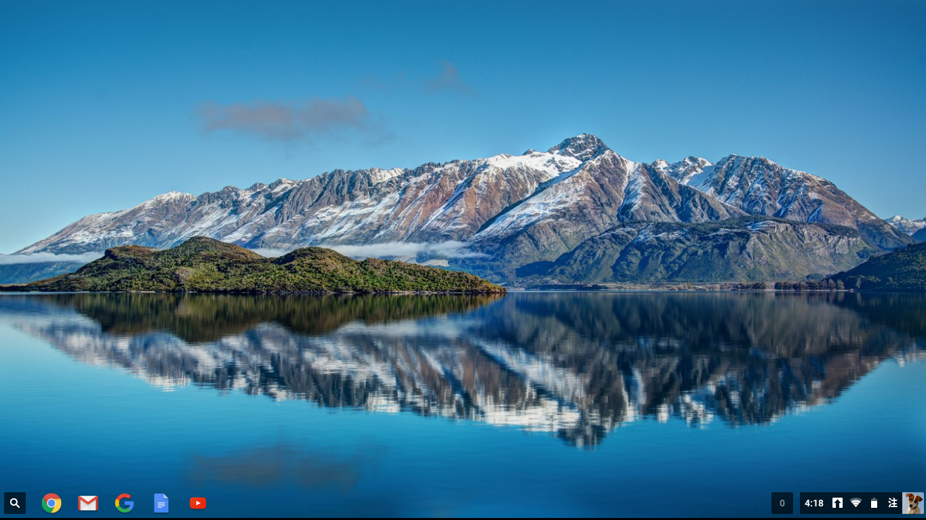
點選左下方「開始」，打開選單

Slide 3
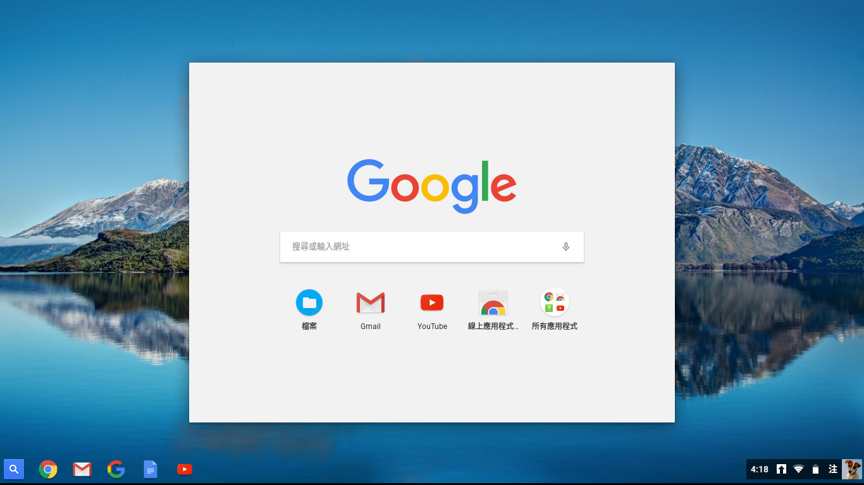
點選「所有應用程式」

Slide 4
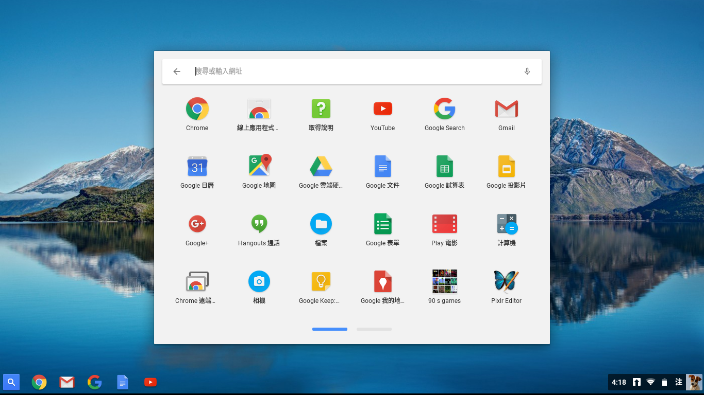
點選「線上應用程式」

Slide 5
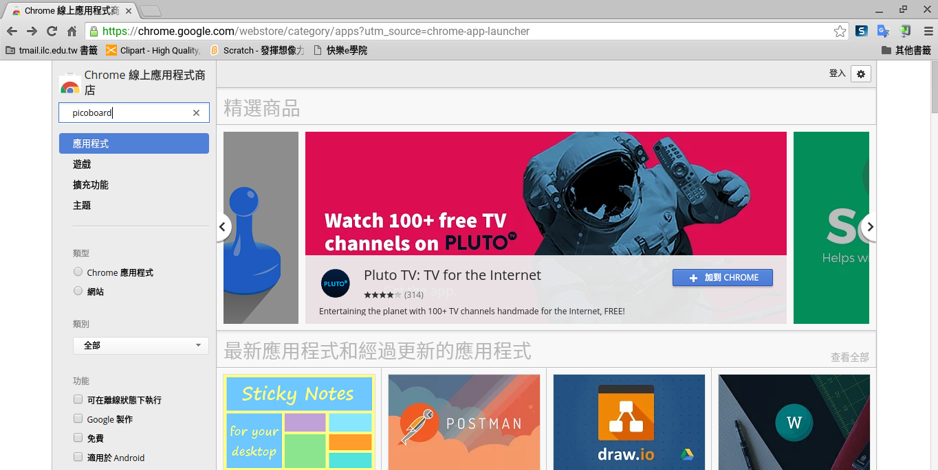
搜尋「picoboard」

Slide 6
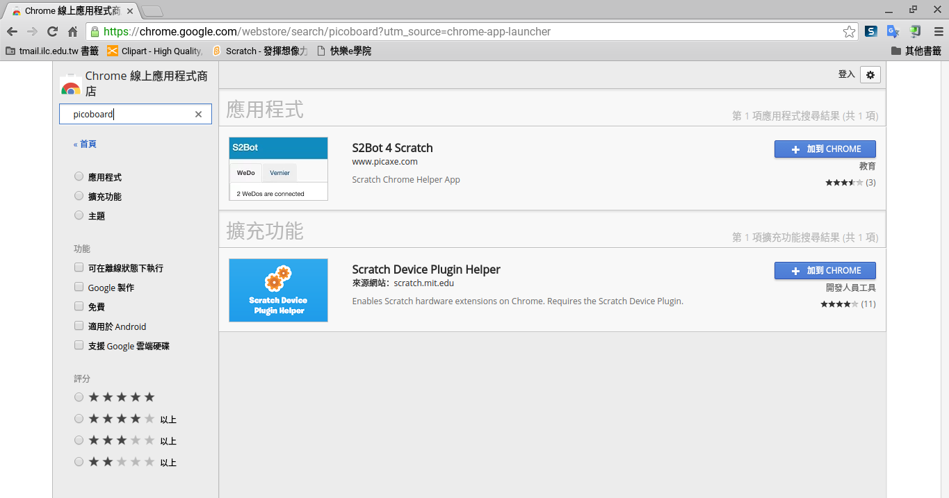
找到S2Bot 4 Scratch應用程式，點選「加到CHROME」

Slide 7
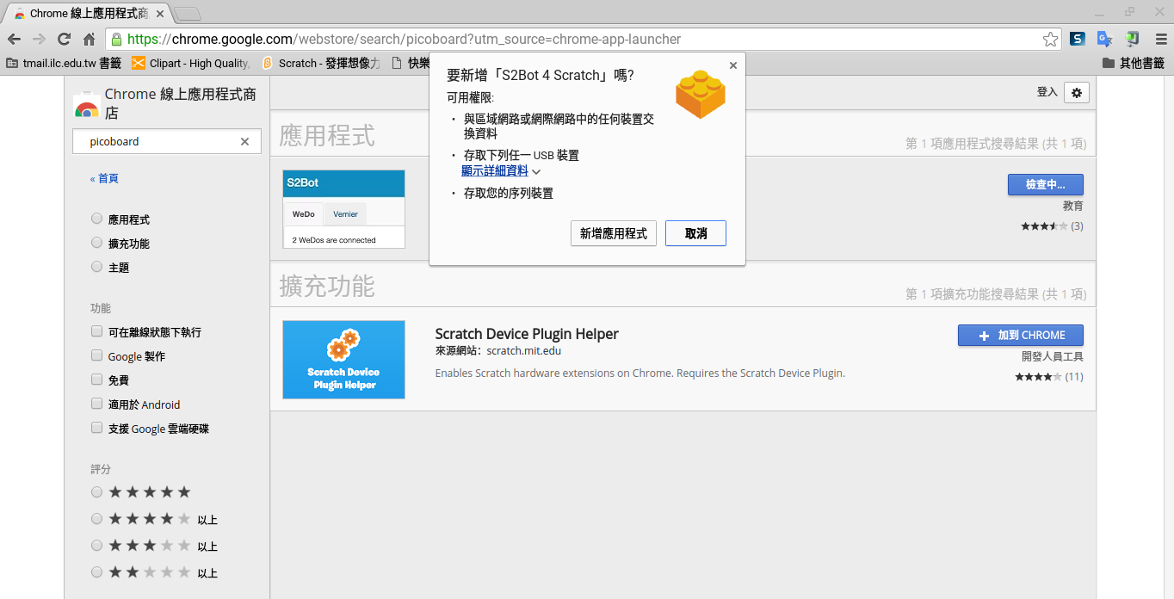
點選「新增應用程式」

Slide 8
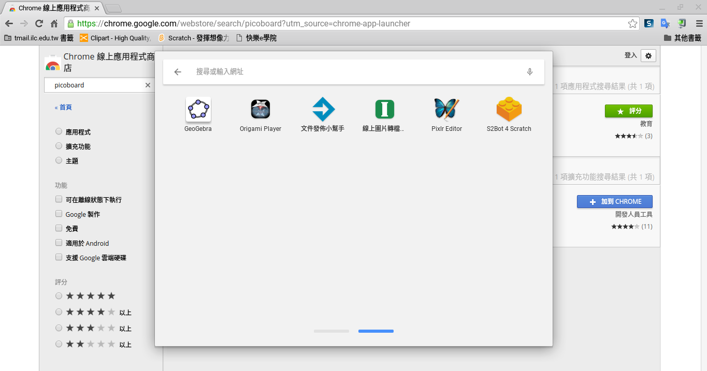
S2Bot 4 Scratch安裝完成

